Slide 1
Gyermekkori csípőbetegségek
Dr. Szőke György
Semmelweis Egyetem Ortopédiai Klinika

Slide 2
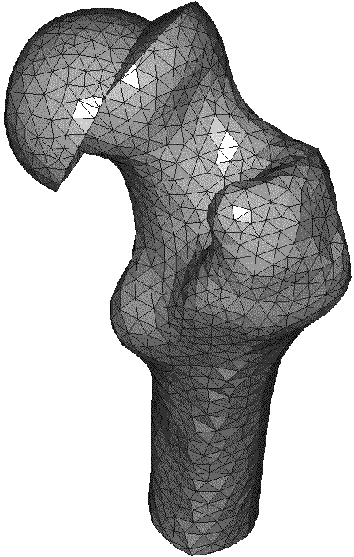
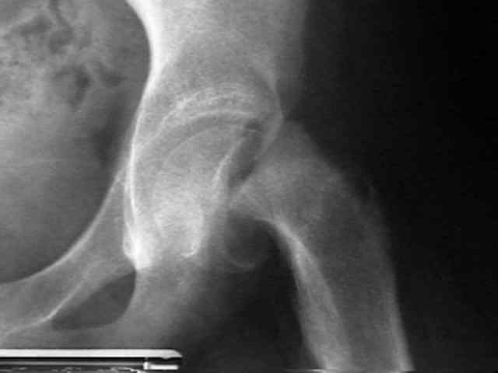
Epiphyseolysis capitis femoris

Slide 3
Definíció
Slipped Capital Femoral Epiphysis
A femur epiphysis a növekedési porcnak megfelően történő elmozdulása a metaphysisen a serdülőkori gyors növekedési periódusban.
Az epiphysis az acetabulumban marad (rögzíti a lig. ter. cap.), míg a metaphysis kifelé és felfelé rotálódik.

Slide 4
Epiphyseolysis capitis femoris
Az egyik azon kevés (gyermek)ortopédiai betegségek közül, mely:
sürgősségi ellátást és
relative sürgős műtéti kezelést igényel!

Slide 5
Első leírás
Slipped Capital Femoral Epiphysis
Ambroise Paré 1572
Első patológiai leírás :
Müller 1888
Kocher 1894
Hofmeister
Notes:
Mikropolous et al. documented a progression in the slope of physis from birth through adolescence and increased slope in SCFE patients.

Slide 6
Epidemiológia
Slipped Capital Femoral Epiphysis
Sex : boys/girls : 2/1 (3/1)
Előfordulás : 8/100.000, (2-13/100.000)
Életkor : fiúk : 11-16 év
lányok : 9-13 év
A diagnosis előtti tünetek időtartama : 0-3 hét : 14%, 1-3 hónap : 30%, 3-5 hónap : 30%, 6-12 hónap : 12%, több mint egy év : 14%
Testsúly : 47% >95th percentile, 64% >90th percentile,
93% >50th percentile
Oldaliság : Bal/Jobb : 1,5/1 (2/1)
Kétoldali : 20-80% ?
Egyéb betegség : 5 %
Sprengel’s figure
Notes:
Mikropolous et al. documented a progression in the slope of physis from birth through adolescence and increased slope in SCFE patients.

Slide 7
Diagnosztika
Típusos fizikális jelek:
Térd-, comb- és csípőfájdalom
Sántítás kirotált alsó végtaggal
Ezeket a jeleket sokszor félremagyarázzák (pl. a térdpanaszok miatt történik a térd alaposabb kivizsgálása és kezelése). Emiatt az epiphyseolysis diagnózissok esetben heteket, hónapokat késik..
Minél később történik meg a korrekt diagnózis felállítása, annál inkább elcsúszik a femurfej-epiphysis, mely azután már csak lényegesen nagyobb és megterhelőbb műtéti megoldást igényel, valamint a szövődmények előfordulása is lényegesen magasabb lesz (avascularis necrosis)!

Slide 8
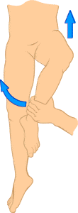
Diagnosztika
Drehmann-tünet:
A csípő hajlítása csak kirotáció és enyhe abduktio mellett vihető ki = hajlításkor automatikus csípőkirotáció
Az érintett csípőben kirotációs kontraktúra (berotáció nem kivitelezhető).

Slide 9
Etiológia
Slipped Capital Femoral Epiphysis
Klein’s original figure
Biomechanikai
Biokémiai
Locus et tempus minores resistentiae
Notes:
Mikropolous et al. documented a progression in the slope of physis from birth through adolescence and increased slope in SCFE patients.

Slide 10
Anatómiai és élettani sajátosságok
Slipped Capital Femoral Epiphysis
A periosteum vastagságának csökkenése a csontos érés idejére
Az elcsúszás a serdülőkori növekedési hullám csúcspontjához kötött
A fej-nyak területének retroversiója
A femur növekési porcának fokozatos
ferdülése
Kövérség ! ( > 97 percentile)
Notes:
Mikropolous et al. documented a progression in the slope of physis from birth through adolescence and increased slope in SCFE patients.

Slide 11
Anatómiai és élettani sajátosságok
Slipped Capital Femoral Epiphysis
Greater
trochanter
Epiphysis
Epiphyses detached
posterior view
Posterior view

Slide 12
Anatómiai és élettani tulajdonságok
Slipped Capital Femoral Epiphysis
A femur proximális physisének változóan hullámzó jellege
Az antilop distalis femur physise.

Slide 13
Az erőhatások tipusának megfelelően érzékeny szövettani régiók a physisben
Slipped Capital Femoral Epiphysis
EPIHYSIS
PHYSIS
Germinal
Columnation
TENSION
SHEAR
Hypertrophic
COMPRESSION
Ossification
METAPHYSIS

Slide 14
A hypertrophiás zónára ható lokális és szisztémás hormonok és növekedési faktorok
Slipped Capital Femoral Epiphysis
Local Factors
Systemic Factors
PTH
Insulin
Vit. C
GH
Transforming Growth Factor
Prostaglandin
Hypertrophic Zone
Shear
Androgens
Estrogens
Calcitonin

Slide 15
Egyéb betegségek, melyek epiphyseolysis capitis femorishoz vezethetnek
Slipped Capital Femoral Epiphysis
5%
Endocrin betegségek :
Hypothyroidismus, hypopituitarismus (növekedési hormon kezelés), hyperparathyreoidismus
Radioterápia a medence területén :
Wilms tumor, rhabdomyosarcoma, neuroblastoma
Renal osteodystrophy
Notes:
Mikropolous et al. documented a progression in the slope of physis from birth through adolescence and increased slope in SCFE patients.

Slide 16
Az epiphyseolysis cap. fem. klasszifikációja
Slipped Capital Femoral Epiphysis
Radiologiai :
Százalékban :
Fokokban :
33% slip
50% slip
Post
Ant
Notes:
Mikropolous et al. documented a progression in the slope of physis from birth through adolescence and increased slope in SCFE patients.

Slide 17
Az epiphyseolysis cap. fem. klasszifikációja
Slipped Capital Femoral Epiphysis
Radiológiai :
Klein’s vonal
(Armin Klein, 1953)

Slide 18
Az epiphyseolysis cap. fem. klasszifikációja
Slipped Capital Femoral Epiphysis
Stabil – Instabil :
Stabil elcsúszás : terhelni képes a beteg
AVN ráta : 8-10%, jó eredmény : 96%
Instabil elsúszás : a beteg nem képes terhelni
AVN ráta : 45-48%, jó eredmény : 47%
Az akut elcsúszások 45%-a stabil, míg 55%-a instabil.
A prognosis a stabilitással korrelál inkább, mint a tünetek időtartamával.
Notes:
Mikropolous et al. documented a progression in the slope of physis from birth through adolescence and increased slope in SCFE patients.

Slide 19
Slipped Capital Femoral Epiphysis
MRI
SCFE in a 12 years old boy.
Coronal fat suppressed T2-weighted image shows the area of physeal abnormality as a high-signal-intensity region.

Slide 20
Kezelés
Slipped Capital Femoral Epiphysis
A kezelés célja minél előbb stabilizálni az epiphysist a nyakon, megelőzni a további elcsúszást.
(Csökkenteni az elcsúszás mértékét, ha lehet. ???)
Meglőzni a komplikációkat (AVN, chondrolysis)
Mindig sebészileg kell megoldani
Notes:
Mikropolous et al. documented a progression in the slope of physis from birth through adolescence and increased slope in SCFE patients.

Slide 21
Kezelés
Slipped Capital Femoral Epiphysis
Krónikus/Stabil : In situ rögzítés csavarral (> 60% : triplanar osteotomies, Ne végezzünk subcapitális osteotomiát.
Akut a krónikuson/Instabil : In situ rögzítés csavarral (esetleg óvatos !!!!! repozícós kisérlet, de inkább nem) + később ha kell triplanásis osteotomia
Akut/Instabil : Nagyon óvatos repozíciós kísérlet, csavaros epiphyseodesissel.
Notes:
Mikropolous et al. documented a progression in the slope of physis from birth through adolescence and increased slope in SCFE patients.

Slide 22
Slipped Capital Femoral Epiphysis
A csakis in situ rögzítést hirdetők
Dennis R. Wenger
or screw
Boyer et al.,1981
O’Brien and Fahey, 1977

Slide 23
Percután epiphyseodesis
Slipped Capital Femoral Epiphysis

Slide 24
Computer-asszisztált kanülált csavaros epiphyseodesis
Slipped Capital Femoral Epiphysis
Notes:
L. Perlick et al. from Regensburg, Germany, JPO 2005, Consideraly reduced X-ray time, 6,2 sec

Slide 25
Slipped Capital Femoral Epiphysis
Southwick triplanáris osteotomia
(Imhauser: 1960, Southwick: 1967, Bianco: 1969)

Slide 26
Avascularis necrosis és chondrolysis
Slipped Capital Femoral Epiphysis
AVN és a chondrolysis a lehető legsúlyosabb komplikáció
Veszélyes az agresszív repozíciós kísérlet
Rossz csavar pozícionálás, a fúró vagy a csavar
penetrációja az izületbe
Subcapitális osteotomia
Nyaki osteotomia után az AVN + chondrolysis ráta :
30% (Houser 1987), vagy nagyobb . . . . . (?)
In situ fixációval enyhe epiphyseolysis esetén : 2%
Notes:
Mikropolous et al. documented a progression in the slope of physis from birth through adolescence and increased slope in SCFE patients.

Slide 27
Slipped Capital Femoral Epiphysis
Avascularis necrosis
10 Y
10 Y 2 M

Slide 28
Slipped Capital Femoral Epiphysis
Avascularis necrosis
10 Y 5 M
11 Y 3 M
11 Y 6 M

Slide 29
Slipped Capital Femoral Epiphysis
Az ellenoldal profilaktikus csavarozása
A kétoldali esetek száma nagy – in situ ellenoldali csavarozás
Kocher et al. JBJS(Am) 2005 : Az optimális döntés (decision analysis statistic) : Observáció (az USA-ban)
Operáld meg az „ép” oldalt, ha : minimális panasz van vagy volt, ha jelzett Drehmann jel van, ha kövér a beteg, ha a szülő nem érti a felvilágosítást, ha a család szociális körülményei bizonytalanok, ha a rendszeres kontroll nem biztos, ha a physis kiszélesedett, irreguláris, bizonytalan radiológia szerkezetet mutat, ha a gyermek elesésre, sérülésre hajlamos

Slide 30
Rőgzítési elvek
Slipped Capital Femoral Epiphysis
K-drótok vagy csavar ?
Egy vagy két csavar ?

Slide 31
Köszönöm a figyelmet !
Notes:
Mikropolous et al. documented a progression in the slope of physis from birth through adolescence and increased slope in SCFE patients.

